Slide 1







总体架构
客户
合作伙伴
前台
公安
交通
社区
园区
教育
税务
+
行业使能平台
开发人员
运维人员
标准规范
研发平台
应用市场
服务管控中心
开发人员中心
业务中台
数据中台
共享业务服务
服务引擎
技术平台服务
数据仓库
后台

Slide 2





业务中台
共享业务服务
前端充能服务
基础服务
业务服务
智能服务
UI组件
业务组件
脚手架
设计语言
单点登录
用户管理
人员研判
视频巡逻
语音识别
导航组件
卡口组件
基础样式
皮肤切换
组织管理
角色权限
车辆研判
视频回放
语音播报
弹窗/日历
选人组件
开发模板
布局切换
内容管理
日志告警
人员布控
人脸轨迹
通知订阅
License管理
车辆布控
车辆轨迹
语义处理
表格组件
IPC组件
构建工具
动效切换
行为分析
系统设置···
解析配置
关系图谱···
文字识别···
左侧栏···
资源组件···
公共方法
素材库···
技术平台服务
分布式应用服务
分布式数据库服务
内存数据库服务
消息队列服务
流程引擎服务
实时监控服务
智能机器人服务

Slide 3
行业使能平台
敏捷管理
环境申请
工程创建
代码构建
自动化部署
自动化测试
自动化运维
人员、代码库
用户故事、看板
云桌面
开发环境申请
架手架开发框架Util工具
代码生成
代码检查
版本管理
资源管理
自动化测试框架
监控告警
负载均衡
标准规范
研发平台
应用市场
服务管控中心
开发人员中心
UE/UI规范
项 目 管 理
敏捷管理
知识管理
人脸识别
图像识别
服务注册
文档
Web布局规范
项目成员
开发环境管理
文字识别
图像搜索
C/C++编码规范
开 发 构 建
服务发现
业务微服务
数据微服务
视频
分支管理
版本控制
深度学习
机器学习
JAVA编码规范
应用模板
代码检查
语音识别
语音合成
服务熔断
示例
PYTHON编码规范
持续集成
镜像仓库
自然语言处理
内容审核
服务降级
测 试
API
REST接口规范
用例管理
自动测试框架
对话机器人
商超视频分析
服务限流
错误处理规范
部 署 发 布
交通视频分析
园区视频分析
SDK
一键部署
容器管理
全局事务
测试规范
版本发布
域名管理
应用上架
应用下架
热度分析
应用推荐
API测试
工具
网络管理
资源管理
定时任务
持续集成规范
培训
运 维 监 控
API管控
模型设计规范
环境监控
服务监控
可视化规范
服务堆栈
服务告警
API网关
社区
敏捷/DevOps管理平台

Slide 4





行
业
应
用
视综
交通
楼宇
园区
其他
基
础
组
件
业务
服务
业务
前端
控件
图片检索
GIS地图
布控服务
IPC资源树控件
选择IPC
轨迹服务
名单库
字典服务
选人控件
卡口控件
基
础
组
件
基础
服务
基础
前端
控件
脚
手
架
统一门户
权限管理
行为分析
表格控件
基础样式
单点登录
日志管理
任务调度
树控件
基础类
用户管理
监控告警
工单管理
弹窗
公用Jar包
常用配置
组织管理
通知订阅
安装部署
头部/左侧
代码生成
Uitl工具类
内存数据库
全文检索数据库
微服务
API网关
标
准
规
范
Web布局规范
UE/UI规范
编码规范
错误处理规范
Web素材库
CSS样式库
API接口管理工具
REST接口规范

Slide 5
专网应用
内网应用
人脸布控
车辆布控
人脸研判
车辆研判
图像处理
视频结构化处理
视频侦查
案件管理
应用
浓缩处理
立体化防控
指挥调度
影像鉴定
REST API + SDK
接
接口
算法服务
战法服务
基础架构服务
以图搜图
车辆技战
单点登录
组织管理
轨迹分析
人像技战
统一门户
权限管理
中间件
关系分析
图像技战
用户管理
日志管理
机器学习
深度学习
Spring Cloud
K8S
解析库
人员解析数据
信息库
案件信息
人员信息
物品解析数据
数据湖
车辆解析数据
车辆信息
地理信息
ETL + AI智能解析
视频图片资源（专网）
其他资源（公安网）
数据源
天网监控
社会监控
地图资源
八大库
卡口电警
平安城市监控
违法犯罪人员系统
执法办案平台

Slide 6
重庆公安安防协同平台
人员布控
车辆检索
用户管理
资源管理
日志管理
人员布控
车辆检索
用户管理
资源管理
日志管理
人员布控界面
车辆检索界面
用户管理界面
资源管理界面
日志管理界面
Restful
Restful
Restful
Restful
Restful
人员布控服务
车辆检索服务
用户管理服务
资源管理服务
日志管理服务
应用类
管理类
Notes:
以脸搜脸
车辆检索
人员布控
名单库管理
图上监控
视频巡逻

Slide 7
整体架构
顶层应用
app1
app2
app3
app.n
微服务和接口
RESTFUL
SDK
算法
技战法
基础架构平台
基础架构
服务治理
单点登录
用户管理
组织管理
资源管理
日志服务
权限管理
PG
Redis
ES
数据工厂
硬件层
主机
存储
网络
摄像头

Slide 8
功能架构
统一用户
人员管理
组织管理
密码管理
统一权限
应用管理
角色管理
权限管理
日志管理
日志记录
日志查询
日志归档
用户行为跟踪
资源管理
规范定义
代码规范
接口规范
错误码
UI设计规范
单点登录
统一登录
统一注销
密码重置
统一登录平台
移动适配
服务治理
TBD
License管理
日志预警
服务监控

Slide 9
逻辑架构
Dependency
Injection
Presentation Layer(Node.js, React, Ant Design)
Background Jobs
Common Utilities
Controller Layer(REST API)
Service Layer(DTO)
Business Logic Layer(Java Classes)
Data Access Layer(Spring Data JPA)
Spring Cache
JDBC Driver
PG
Redis

Slide 10
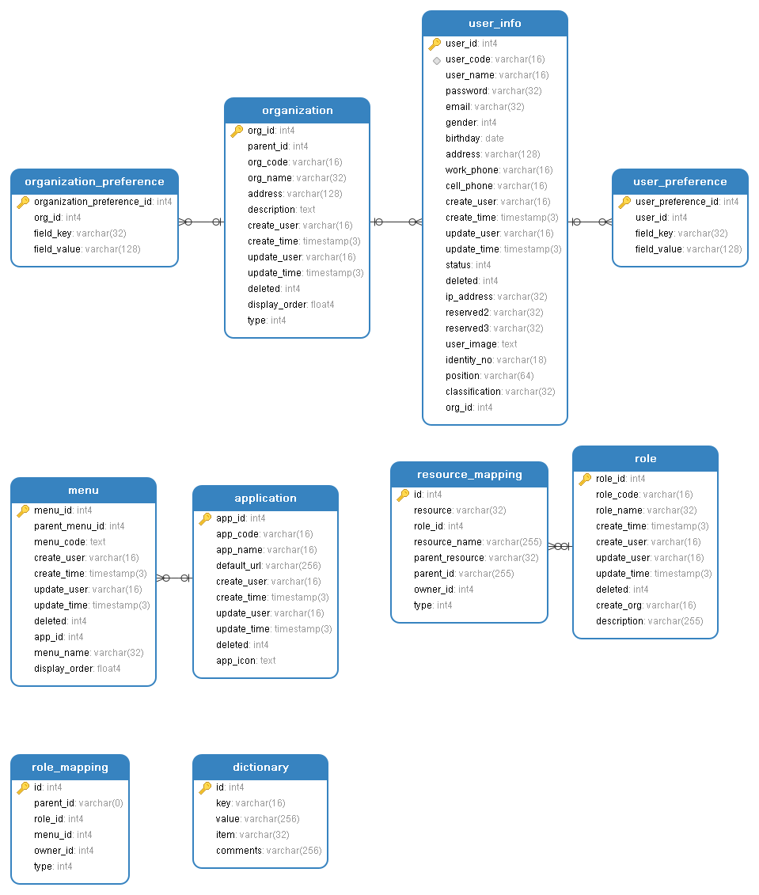

Slide 11
终端显示器
开放接口
请求处理层（Web层）
业务逻辑层（Service层）
通用处理层（Manager层）
数据持久层（DAO层）
数据源
外部接口或第三方平台

Slide 14
模块 | 功能 | 状态
单点登录 | 统一登录 | 已实现
 | 统一注销 | 已实现
用户管理 | 组织机构管理 | 已实现
 | 人员管理 | 已实现
 | 密码管理 | 待实现
权限管理 | 角色管理 | 已实现
 | 功能权限 | 已实现
 | 数据权限 | 已实现
 | 菜单权限 | 已实现
日志管理 | 用户操作日志 | 已实现
 | 日志归档 | 待实现
 | 统计报表 | 待实现
用户行为分析 | 埋点规则 | 待实现
 | 行为统计 | 待实现
告警监控 | 实时告警 | 待实现
 | 通知记录 | 待实现
 | 分派策略 | 待实现
 | 统计分析 | 待实现
前端通用组件 | 脚手架搭建 | 待实现
 | 选人控件 | 已实现
 | 表格 | 已实现
 | tree,header和弹窗 | 待实现
配置中心 | 产品多融合配置 | 待实现
通知服务 | 订阅/通知 | 待实现
安装部署 | 统一部署 | 待实现
流程平台 | 工单管理 | 待实现
任务调度 | 调度项目列表 | 待实现
 | 计划项目列表 | 待实现
 | 执行项目状态 | 待实现
 | 历史项目列表 | 待实现

